Slide 1

FIRST FAULTS GUI
Platform voor historische alarmanalyse & rapportering
Benoit Goethals · Tom Van de Vyver
ArcelorMittal · 2025 – 2026
Projectpresentatie van 10 minuten

Slide 2
Agenda
Wat we behandelen in 10 minuten
01 Projectbeschrijving & probleemstelling
02 Doelen & succescriteria
03 Team & verantwoordelijkheden
04 Werkwijze & methodologie
05 Architectuur
06 Overzicht van kernfunctionaliteiten
07 Voortgangstijdlijn
08 Wat komt er nog

Slide 3
Projectbeschrijving
Welk probleem lossen we op?
Het probleem
Onze oplossing
› CIMPLICITY logt duizenden alarmen per dag op de ArcelorMittal-productielijn
› Bestaande tools tonen enkel real-time alarmen — geen historische analyse
› Technici zien niet eenvoudig welke storingen toenemen
› De grondoorzaak van interlock-ketens zoeken is manueel en tijdrovend
› Geen geautomatiseerde rapportering of PDF-export voor ploegoverdracht
› Python/Flask-webapp via IIS — geen nieuwe login nodig
› Interactief dashboard: 6 grafieken + heatmap uit historische SQL Server-data
› Recursieve interlock-ketentracer: vind de grondfout in seconden
› Wekelijkse storingssnapshots voor langetermijntrend- & regressiedetectie
› PDF-export met één klik voor zowel het dashboard als de interlock-boom
› Query's onder de seconde via geoptimaliseerde SQL Server-TVF's en indexen

Slide 4
Waarom dit project?
De redenen achter First Faults
1
Database tegen zijn grenzen
2
Geen tool voor technici
De bestaande database was niet performant genoeg — grotere tijdsbereiken opvragen was traag of leverde helemaal niets op.
Onderhoudstechnici hadden geen eigen applicatie — enkel de ruwe, real-time CIMPLICITY-alarmen zonder historiek.
3
Storingen zoeken was moeilijk
4
Geen analyse van lijnfouten
Een stilstand herleiden tot de eerste fout doorheen geneste interlock-ketens was manueel, traag en foutgevoelig.
Er was geen manier om lijnfouten over tijd te analyseren — geen trends, geen top-stijgers, geen week-op-week-vergelijking.
5
Geen historische rapportering
6
Reactief, niet proactief
Niets ondersteunde ploegoverdracht of documentatie — geen PDF-exports of bewaarde snapshots om op terug te blikken.
Zonder zicht op trends bleef onderhoud reactief — stijgende storingen bleven onopgemerkt tot ze een stilstand veroorzaakten.

Slide 5
Basisschakelingen
Vrijgaveketens (in serie) achter elke aandrijving
Wat is een basisschakeling?
Waarom het belangrijk is voor First Faults
› Een basisschakeling is een SERIE-keten van voorwaarden — EN-logica
› De aandrijving krijgt enkel vrijgave als ELKE voorwaarde in de keten waar is
› Eén onderbroken schakel breekt de hele keten → de machine stopt
› Elke schakel is zelf een basisschakeling, dus ketens nesten vele niveaus diep
› Eén stilstand kan schuilgaan achter tientallen geneste voorwaarden
› Operatoren moeten vinden welke schakel eerst faalde — de 'first fault'
› Dit handmatig traceren over PLC's heen is traag en foutgevoelig
› First Faults reconstrueert de keten automatisch en wijst de grondoorzaak aan
EN-logica in serie — één gefaalde schakel (rood) legt de hele aandrijving stil
Geen stroomreductie
Positie OK
Aandrijvingen vrijgegeven
Geen noodstop
VRIJGAVE

Slide 6
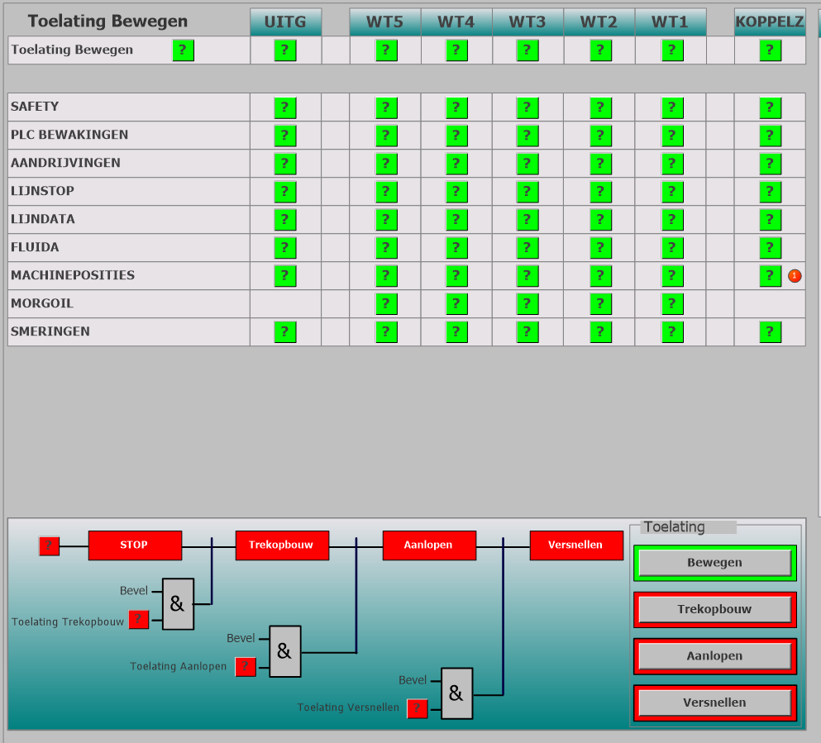
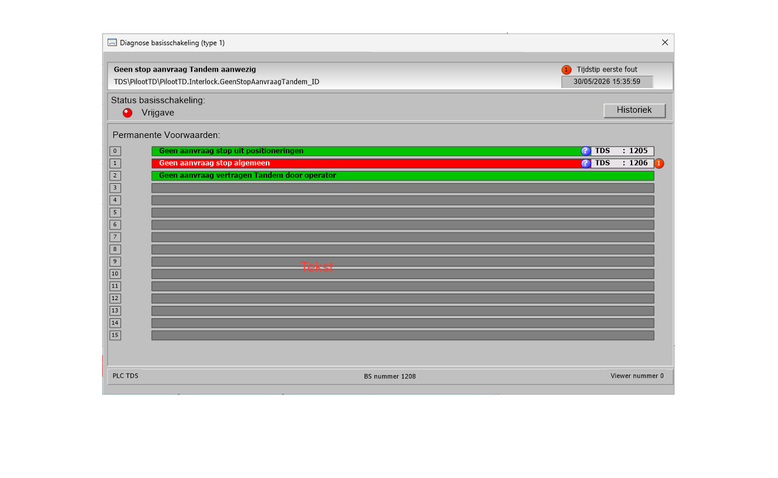
Hoe de operator het ziet
Het overzichtsscherm markeert de eerste fout
Overzicht — status per aandrijving (WT1–WT5); de rode markering toont de eerste fout
Klikken op de fout opent het diagnosevenster — het begin van de keten
Vanuit het totaalbeeld zoomt de operator in op de eerste fout →

Slide 7
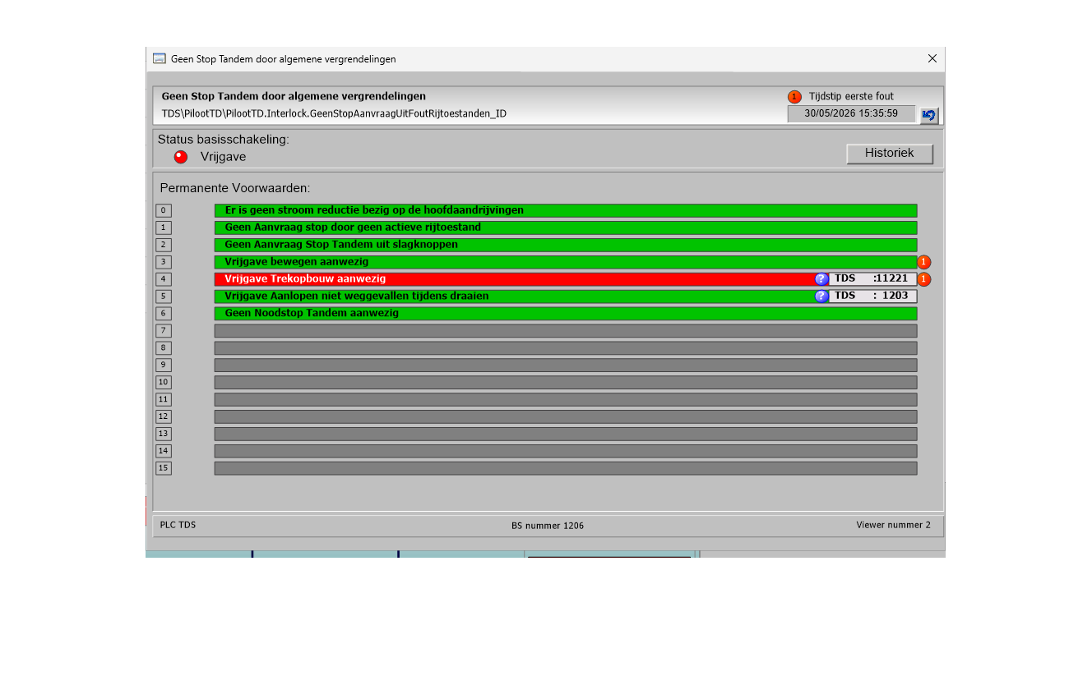
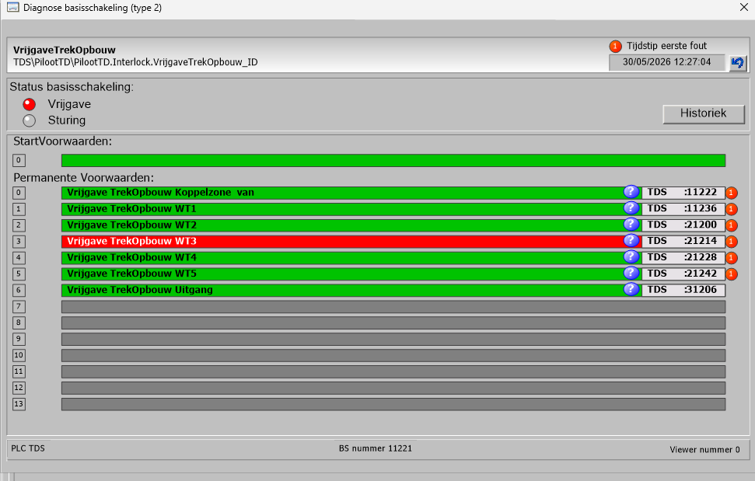
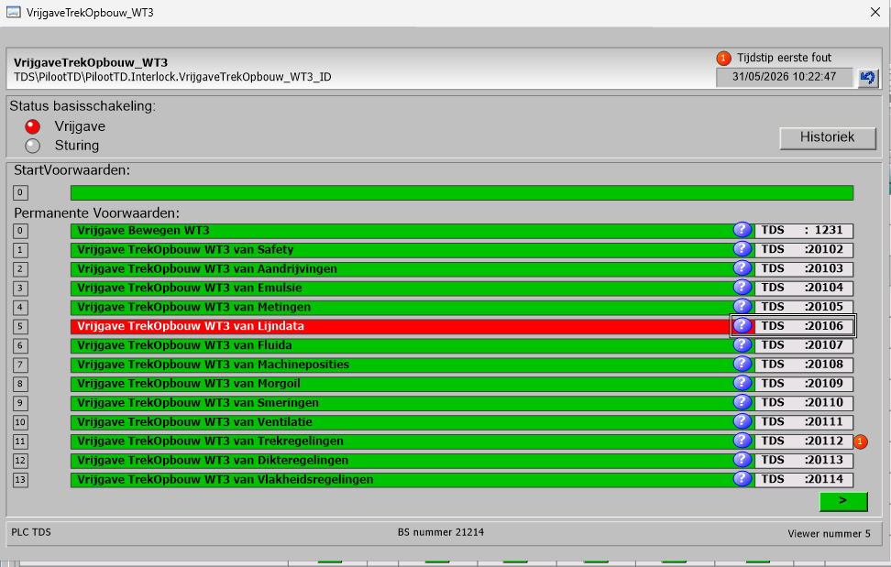
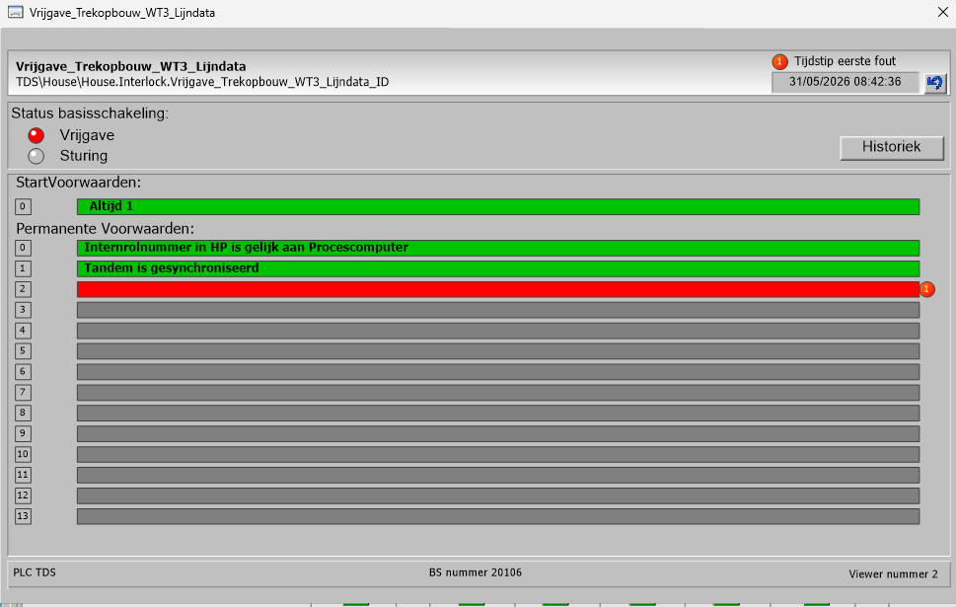
De storingsketen volgen
Inzoomen van rode balk → rode balk, tot de allereerste fout
1
Zoekpad
1
Stopaanvraag tandem
2
BS 1208
↓
3
2
Algemene interlocks
BS 1206
4
↓
3
Vrijgave Trek-opbouw
BS 11221
5
↓
4
Aandrijving WT3
BS 21214
↓
5
Lijndata
BS 20106
Elke rode balk opent zijn eigen deelschakeling — de operator volgt de rode draad tot de grondfout.

Slide 8
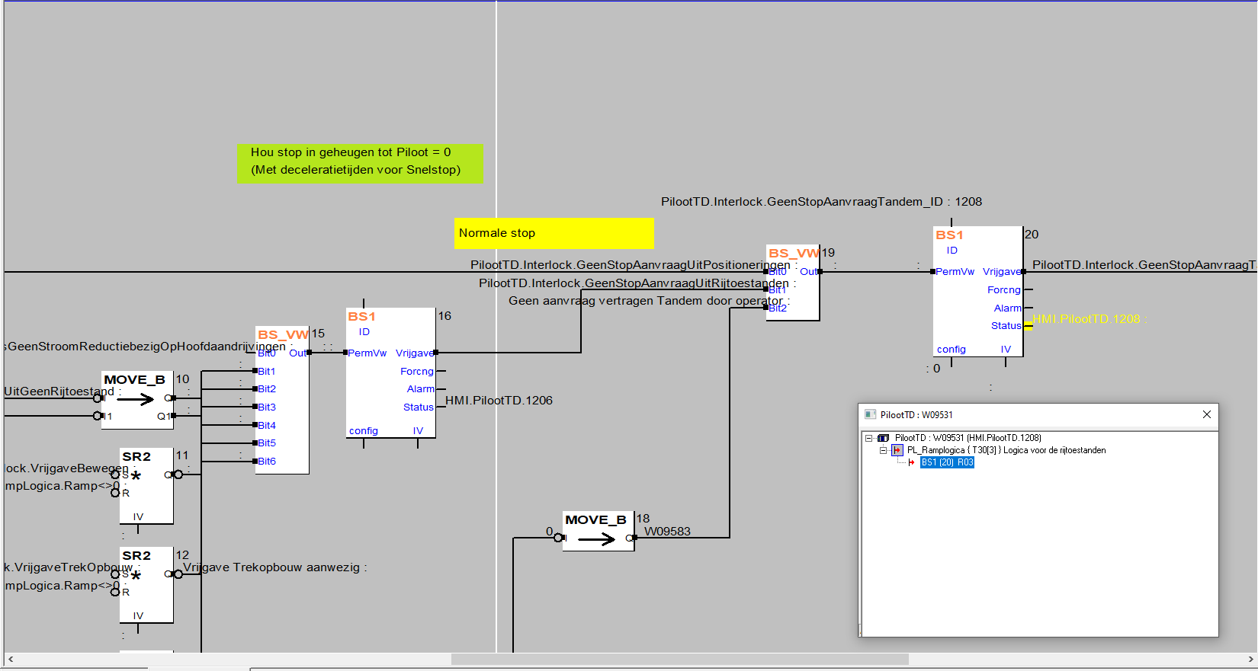
Hoe de PLC-programmeur het ziet
Dezelfde keten als PLC-functieblok-logica
Van balken naar blokken
· Dezelfde vrijgaveketen, nu als functieblok-logica
· Elk BS1-/BS_VW-blok = één basisschakeling
· PermVw in → Vrijgave uit, geketend van links → rechts
· De groene/rode balken die de operator ziet, zijn deze blokstatussen
· First Faults leest deze structuur rechtstreeks uit de PLC-database
PLC-programmeeromgeving — PilootTD rijtoestanden-logica

Slide 9
Doelen & succescriteria
Wanneer is het 'klaar'?
KLAAR
DB-verbinding via SQLAlchemy + pyodbc (SQL Server)
KLAAR
Interlock-keten traceren met recursieve SQL-functie
KLAAR
Diagrammen-dashboard: storingen/uur, MTBF, top-stijgers, heatmap …
KLAAR
Inklapbare interlock-boomtabel met server-side filters
KLAAR
PDF-export — dashboard (6 grafieken) en interlock-boom
KLAAR
Wekelijkse storingssnapshots + historische referentiedatumkiezer
KLAAR
Query-performantie: van ~8 s naar < 1 s
BEZIG
Geplande dagelijkse snapshot-runs + geautomatiseerd wekelijks e-mailrapport
BEZIG
Finale IIS-deployment + gebruikersacceptatietest (doel: juli 2026)
LATER
Rolgebaseerde toegang (alleen-lezen vs. admin-configuratie)
LATER
Instelbare alarmdrempels met Teams-/e-mailmelding

Slide 10
Team & verantwoordelijkheden
Benoit Goethals
Tom Van de Vyver
· Frontend — UI-ontwerp, Jinja2-templates, Bootstrap 5-layout
· Visualisaties — Plotly-grafieken (staaf, taart, heatmap)
· Flask-routes, Blueprint-structuur, formulierafhandeling
· PDF-export — DiagramPdfService, Kaleido + ReportLab
· JavaScript: inklapbare boom, async PDF-download, globale spinner
· Documentatie: README, CHANGELOG, PROJECT_PROGRESS, architectuurdocs
· Performantie: query-herschrijvingen en DB-indextuning
· MailService: geautomatiseerde e-mailrapporten via SMTP
· Backend — databaseontwerp en normalisatie
· SQL Server: TVF's, stored procedures, views, indexen
· SQLAlchemy ORM-modellen en repository-laag
· InterlockService: motor voor grondoorzaak-ketenanalyse
· Snapshot-systeem: wekelijkse storingssnapshots + backfill-scripts
· DB-migratiescripts en validatietooling

Slide 11
Werkwijze & methodologie
Git Flow
Agile iteraties
Kwaliteitspraktijken
Tooling
· main → Develop → feature branches
· Pull requests voor elke feature (50+ PR's gemerged)
· Branchnamen volgen GitHub-issuenummers
· Geen directe commits naar Develop
· Korte cycli: bouwen → testen → reviewen → mergen
· Prioriteiten verschuiven op basis van feedback van technici
· Wekelijkse afstemming tussen Benoit en Tom
· Maandelijkse voortgangsrapportering aan stakeholders
· Overal SQLAlchemy 2.0-conformiteit afgedwongen
· SOLID-principes toegepast op de servicelaag
· Logging toegevoegd op servicegrenzen voor traceerbaarheid
· SQL-scripts geïsoleerd getest vóór integratie
· PyCharm (IDE) · GitHub (versiebeheer & PR's)
· Flask-devserver voor lokaal testen
· IIS als productieomgeving
· Plotly + Kaleido voor grafiek-naar-PNG-rendering

Slide 12
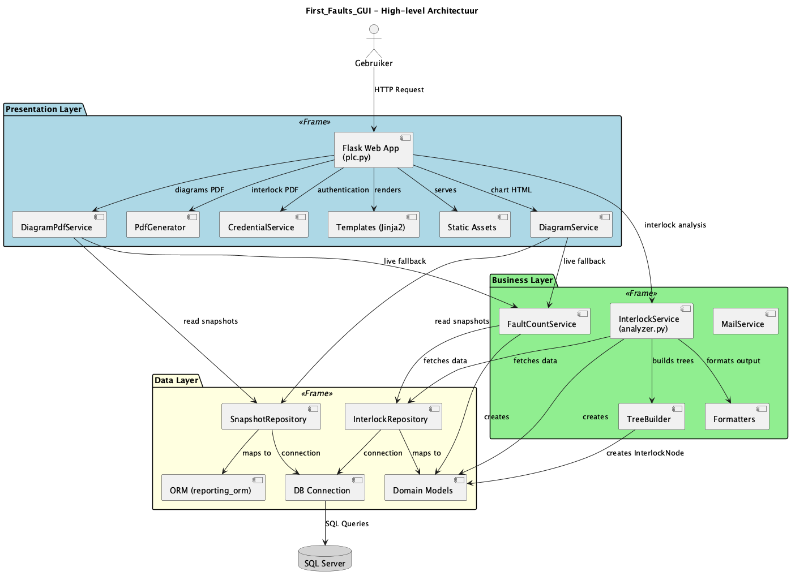
Architectuur
Drielaagse Flask-applicatie op IIS
Presentatielaag Flask Blueprints · Jinja2 templates · Bootstrap 5
Businesslaag InterlockService · FaultCountService
Datalaag SQLAlchemy ORM · SnapshotRepository · DB_Connection
Database SQL Server via pyodbc · TVF's · Views · Indexen
Export ReportLab PDF · Plotly + Kaleido PNG
Authenticatie IIS Windows-authenticatie — geen eigen login
Configuratie TOML-configbestand geladen bij opstart
SQL Server → Repository → Service → Template → Browser

Slide 13
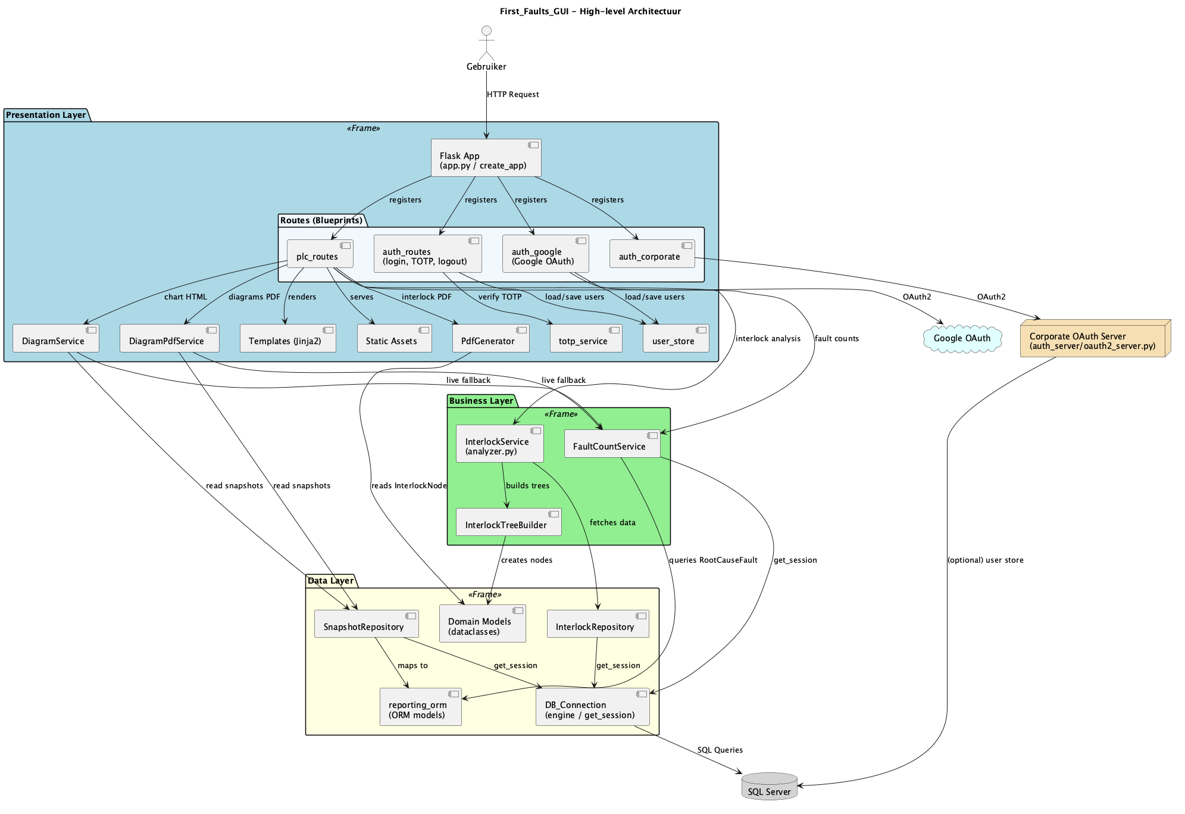

Slide 14
Kernfunctionaliteiten
Wat de applicatie levert
Diagrammen-dashboard
Interlock-boom
PDF-exports
Snapshot & rapportering
/plc/diagrams
/plc/table-tree
/plc/diagrams-pdf & table-tree PDF
run_daily_snapshot.py
· Storingen per uur (staafdiagram)
· Storingen per PLC — taartdiagram
· Top-stijgers (week-op-week stijgende storingen)
· MTBF per PLC
· Top 10 stijgende storingen
· Herhaalde fouten (max. voorvallen per uur)
· Heatmap: uur × dag per geselecteerde PLC
· Historische week-/maandkiezer via referentiedatum
· Recursieve storingsketentracer in SQL
· Filters: doel-BSID, top N, PLC, tijdsbereik, voorwaarde-mnemonic
· Inklapbare boomrijen — uit-/inklappen per knoop
· POST-redirect-GET-patroon voorkomt dubbele indiening
· Server-side validatie met flash-berichten
· Alle 6 dashboardgrafieken → PNG (Kaleido) → liggende PDF (ReportLab)
· Interlock-boom geëxporteerd als opgemaakte PDF-tabel
· Async download via fetch — geen herladen van pagina
· Globale laad-spinner tijdens generatie
· Wekelijkse storingstelling-snapshots opgeslagen in DB
· Backfill-ondersteuning over meerdere productiedatabases
· Langetermijn-regressiezicht: vergelijk trends over maanden
· MailService klaar voor geautomatiseerde wekelijkse e-mail

Slide 15
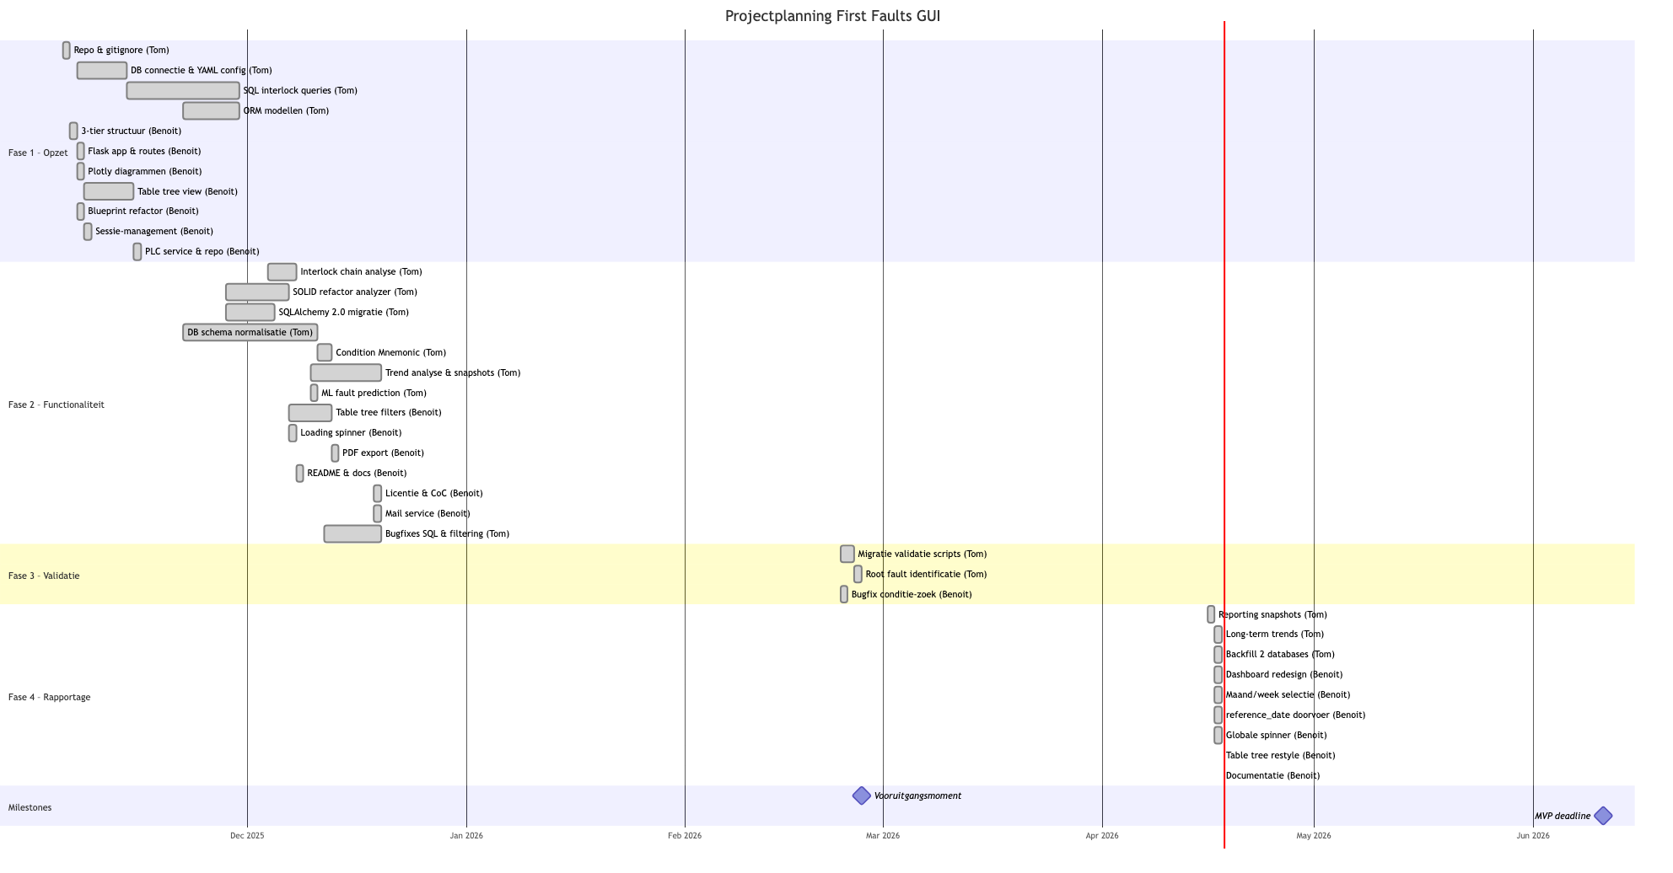

Slide 16
Voortgangstijdlijn
November 2025 → mei 2026
Fase 1 — Opzet & PoC
Nov 2025
Flask-app · Blueprint-routing · Plotly-grafieken · Boomtabel · IIS-auth
Fase 2 — Interlock-motor
Nov–Dec 2025
SQLAlchemy ORM · Recursieve SQL-ketentracer · PDF-export · Snapshots · MailService
Fase 3 — Stabiliteit
Feb 2026
InterlockService-hernoeming · SQL-views · Migratievalidatietooling
Fase 4 — Dashboard & performantie
Apr 2026
6-grafiekendashboard · DiagramPdfService · Referentiedatumkiezer · 8 s → < 1 s querytijd · DB-indexen
Nu — Afwerking
Mei 2026
Taartdiagram op home · Subtree-toggle-refactor · PDF-null-fix · Documentatie

Slide 17
Wat komt er nog
Weg naar MVP — 11 juni 2026
Vóór MVP (11 juni)
Ambities na MVP
› Dagelijkse snapshot-runs inplannen (Windows Task Scheduler / IIS)
› MailService koppelen aan geautomatiseerde wekelijkse PDF-e-mail
› Finale IIS-deployment op productieserver
› Gebruikersacceptatietest met ArcelorMittal-technici
› Over- & contactpagina's met echte contactgegevens
› End-to-end testronde: alle pagina's, filters, PDF-downloads
› Rolgebaseerde toegang: alleen-lezen vs. admin
› Instelbare alarmdrempels met e-mail-/Teams-meldingen
› Uitgebreide heatmap: inzoomen tot individuele foutcodes
› ML-storingsvoorspelling naar productie brengen
› Multi-site-ondersteuning (meerdere CIMPLICITY-instanties)
› REST-API zodat andere tools storingstrends kunnen opvragen
Bedankt voor uw aandacht — vragen welkom
Benoit Goethals · Tom Van de Vyver | ArcelorMittal · 2025–2026

